Slide 1
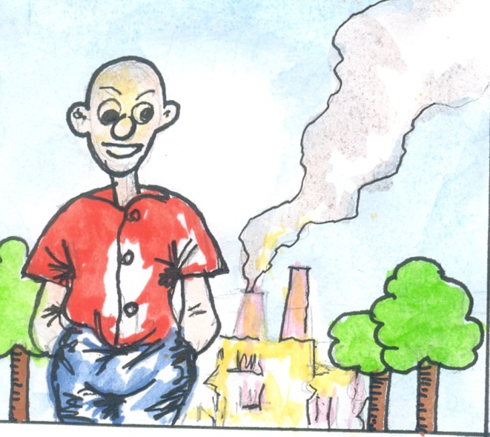
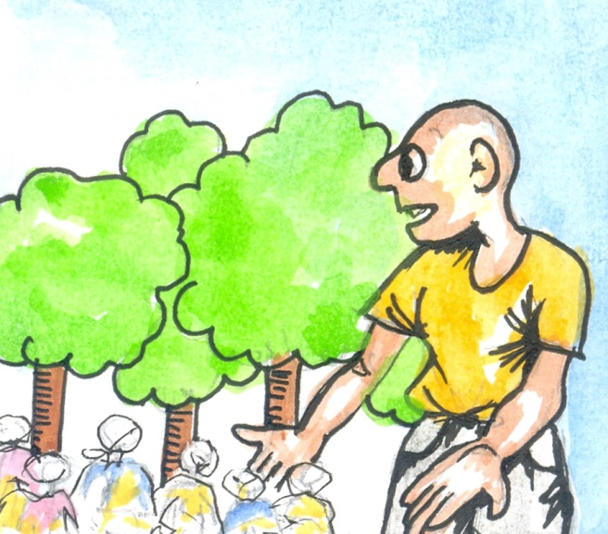
REDDY & ENDY
cartoon publicável no jornal

Slide 2

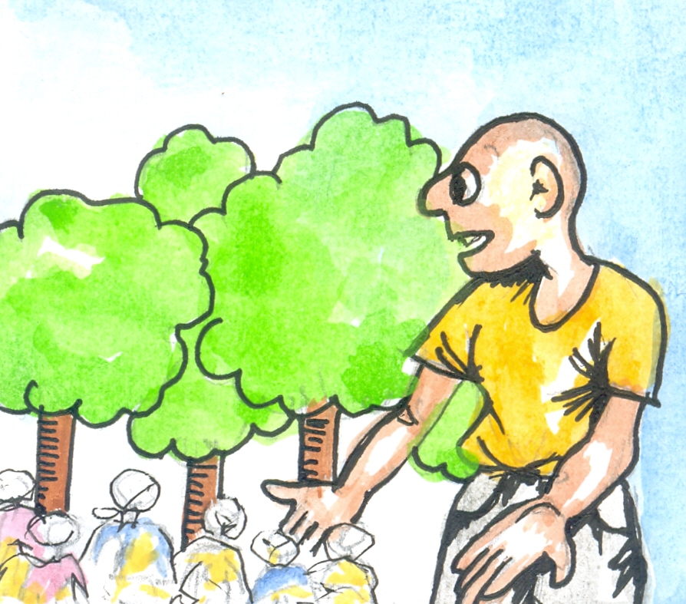
Missão
Eu chamo-me REDDY, e tenho a missão de reduzir as emissões de gases de efeitos de estufa
Eu chamo-me ENDY e tenho a missão de promover o desenvolvimento e reduzir a pobreza do meu povo

Slide 3
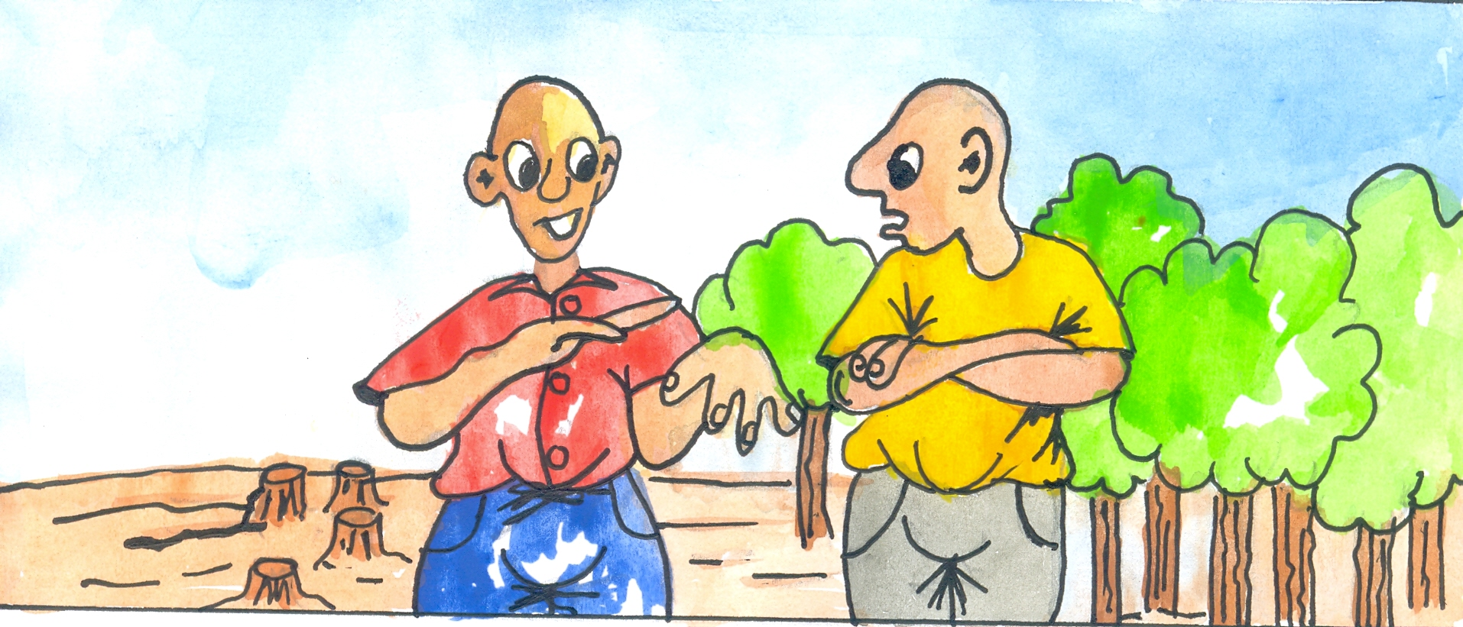
Desmatamento e degradação florestal
Oh, Reddy! Sim sei. Também sei que essas árvores podem produzir frutos, mel, e outros produtos para mim.
Endy, sabias que se plantares árvores podes ganhar créditos de carbono?

Slide 4
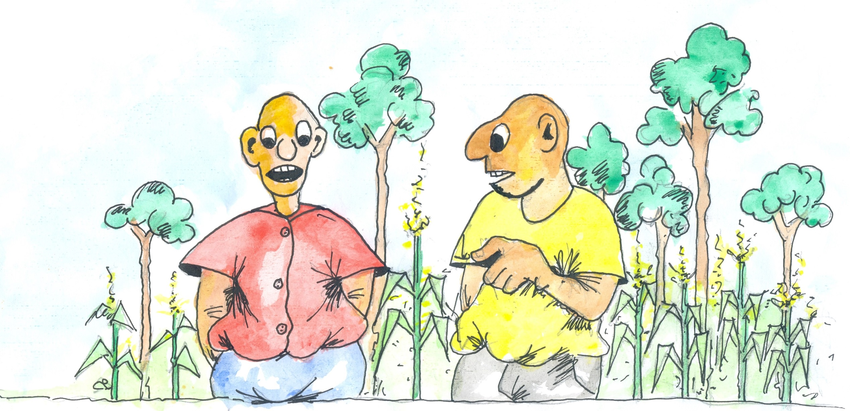
Agricultura de conservação
Tens razão. Desbravar nova floresta todos anos não coisa fácil. Eu já comecei a fazer agricultura de conservação, mas precisa melhorar mais
Endy, eu posso ajudar-te a melhorar a agricultura para produzires mais numa mesma área

Slide 5
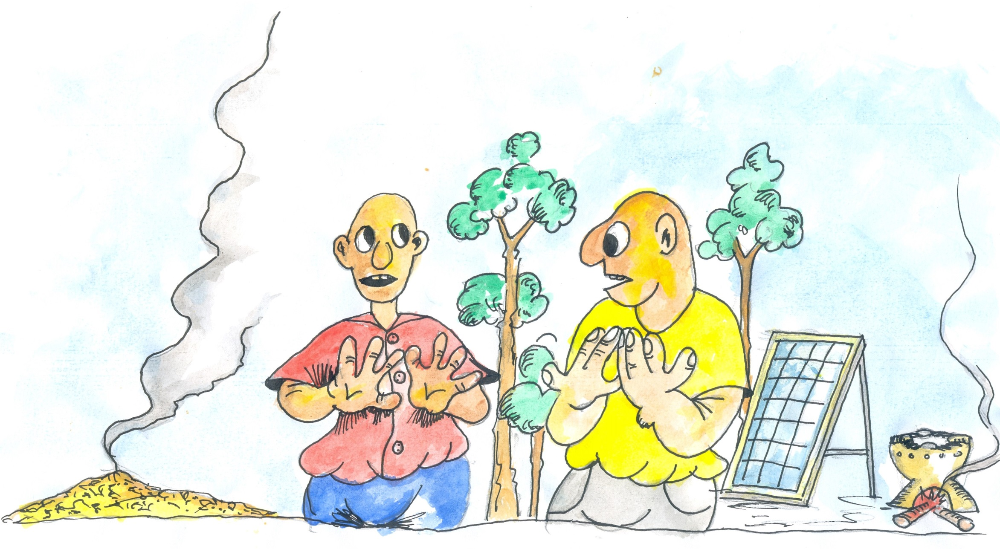
Combustível lenhoso e energias alternativas
Oh! Reddy!
Eu já uso poupa-lenha pra cozinhar e tenho um painel solar para iluminação.
Endy, tu que usas muito carvão…

Slide 6
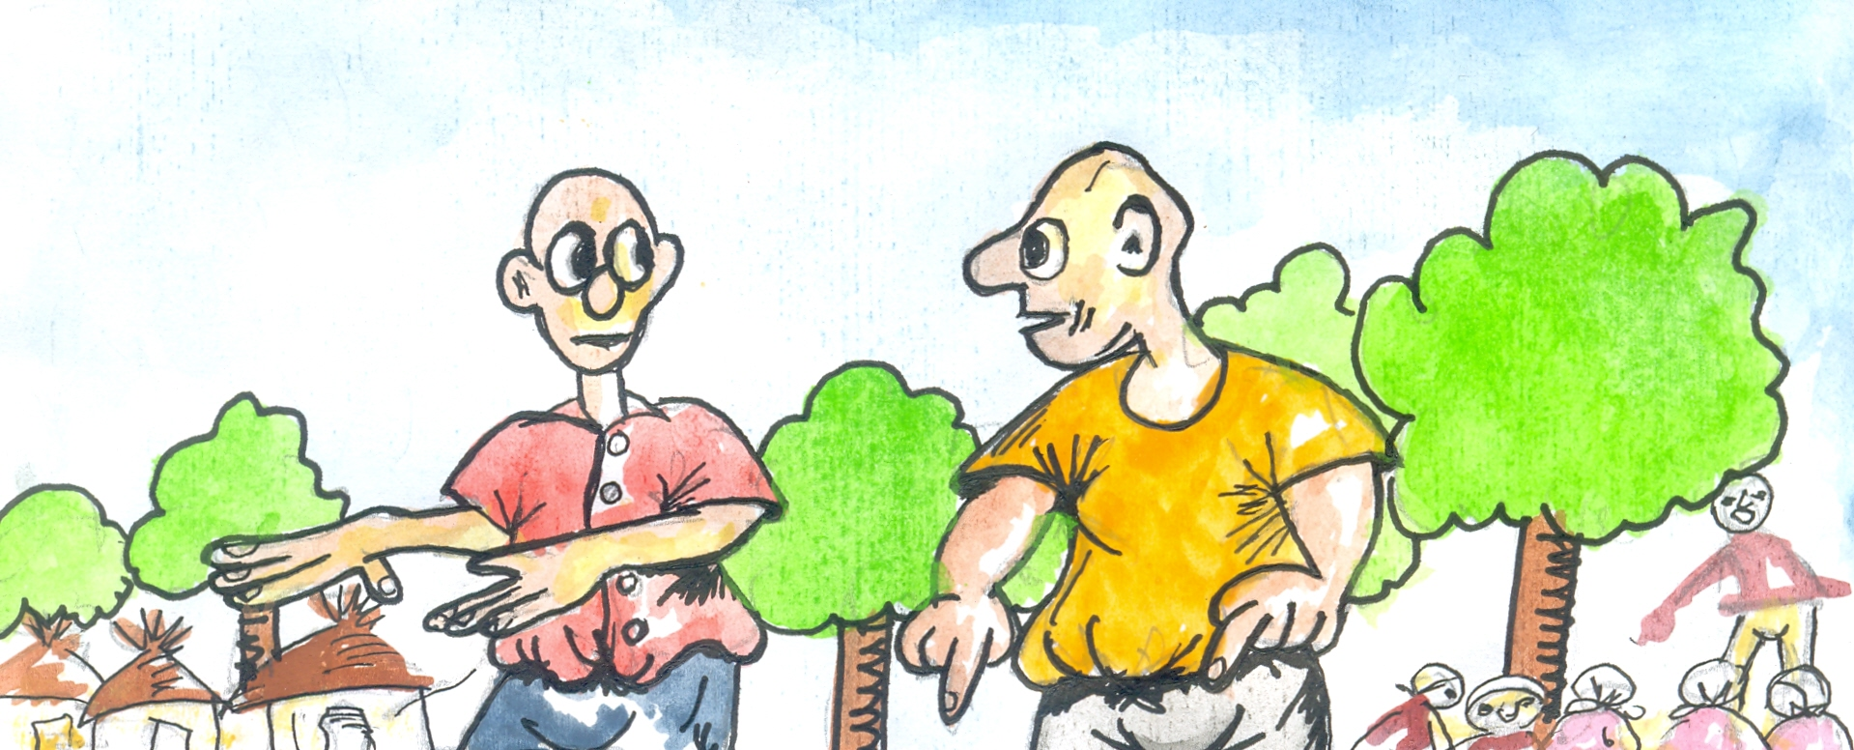
Direitos das comunidades
Para uma maior colaboração e benefício da comuni-dade deveria esclare-cer os direitos das comunidades sobre as florestas
Sim, eu sei.
Isso também reforça os nossos processos participativos e democráticos

Slide 7
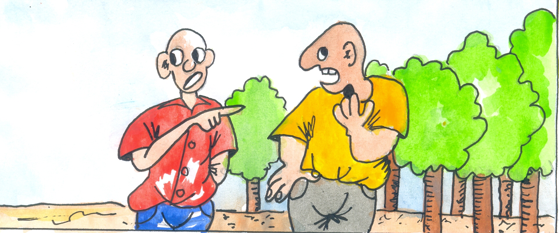
Eco-turismo e conservação de biodiversidade
A sério?
Então posso ter turistas a visitar aquelas florestas também?
Sabias que podes melhorar o teu programa de turismo conservando florestas e plantando árvores?

Slide 8
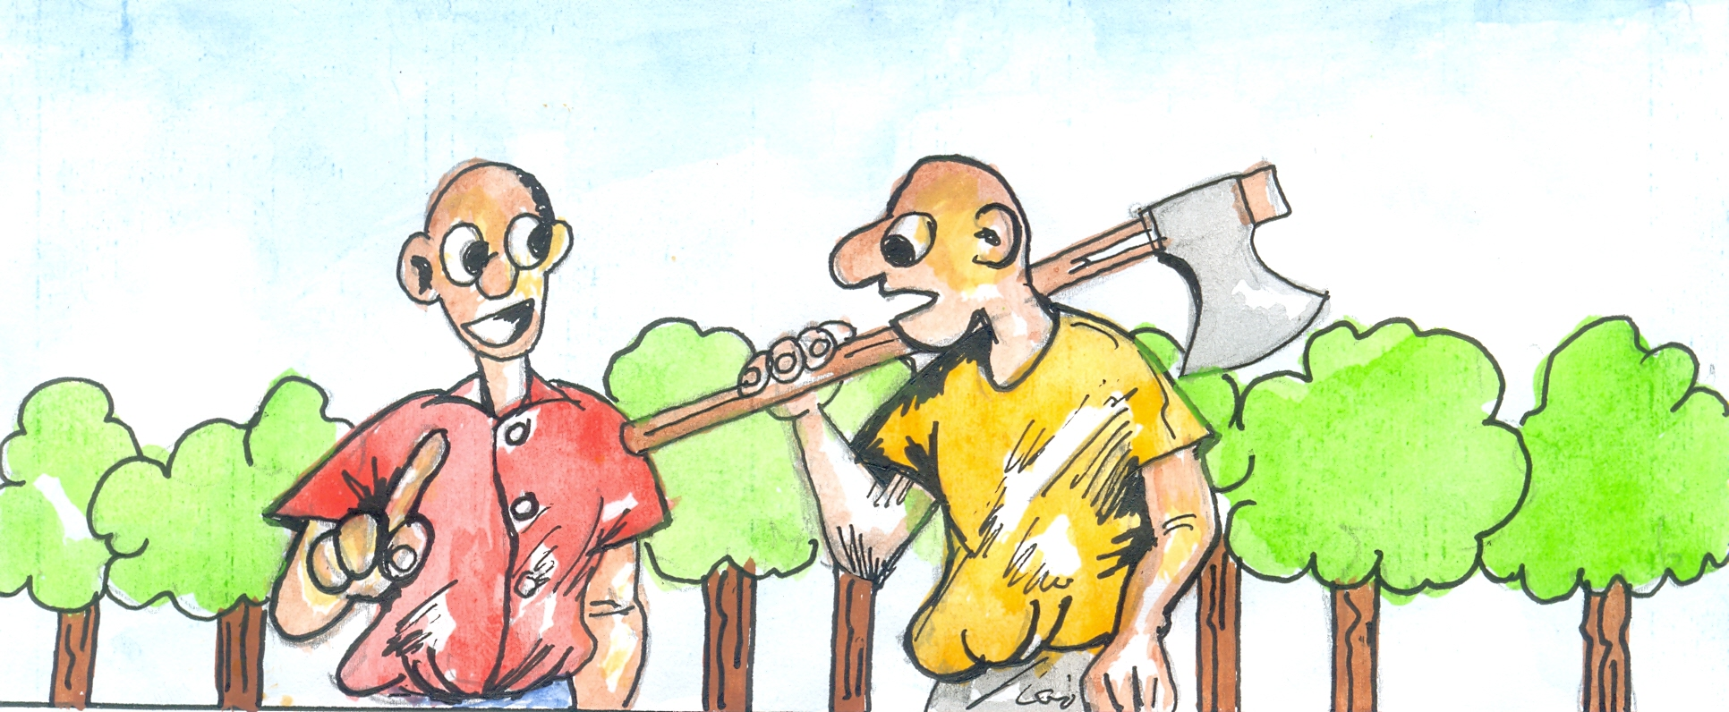
Cortar ou não árvores?
Eu já comecei a plantar. Olha para a minha mata! Mas quero plantar mais árvores.
Tu podes cortar as árvores que tu plantaste e depois plantar de novo

Slide 9
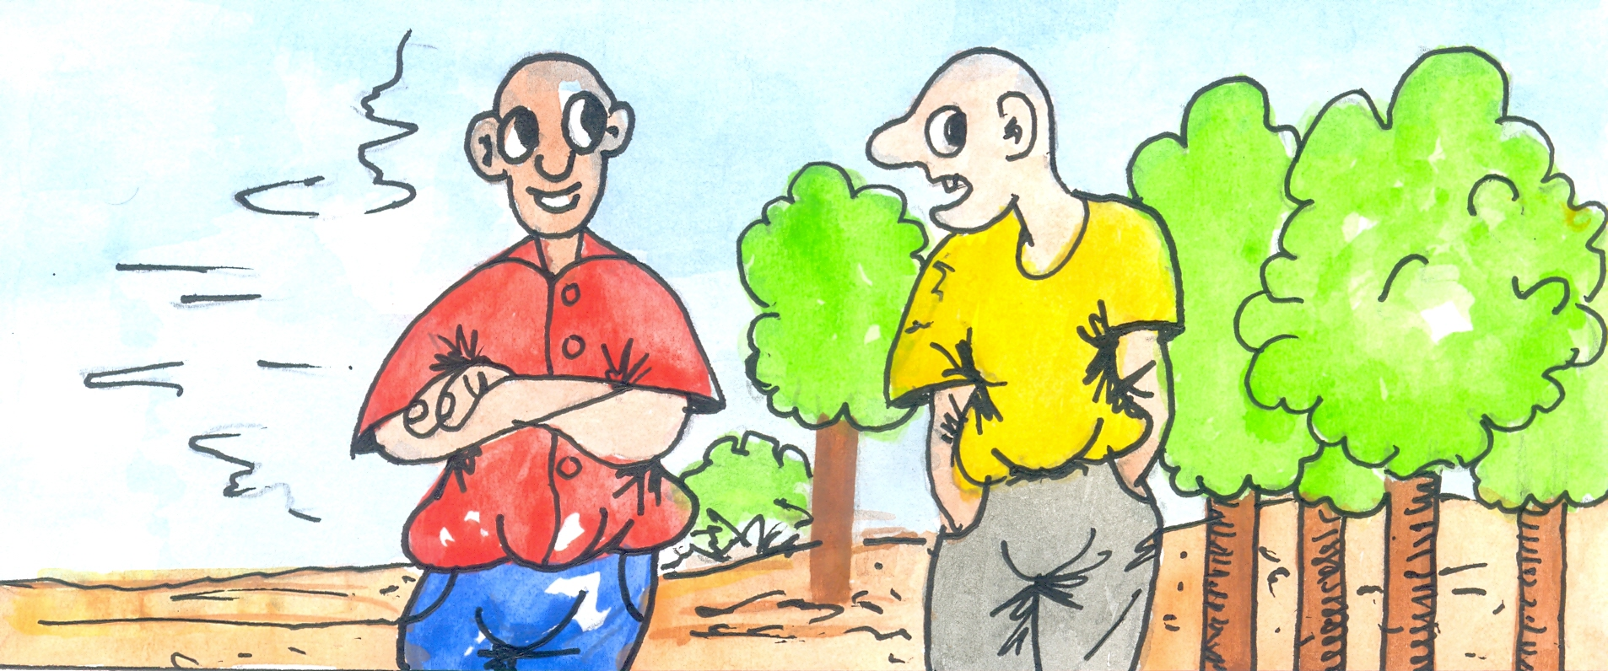
Incentivos por plantar e conservar árvores
De verdade, eu protejo estas árvores, porque tenho benefício delas, mas não sabia disso de incentivos.
Endy, se tu conservares essas árvores e plantares mais árvores, podes ganhar incentivos.

